Slide 1
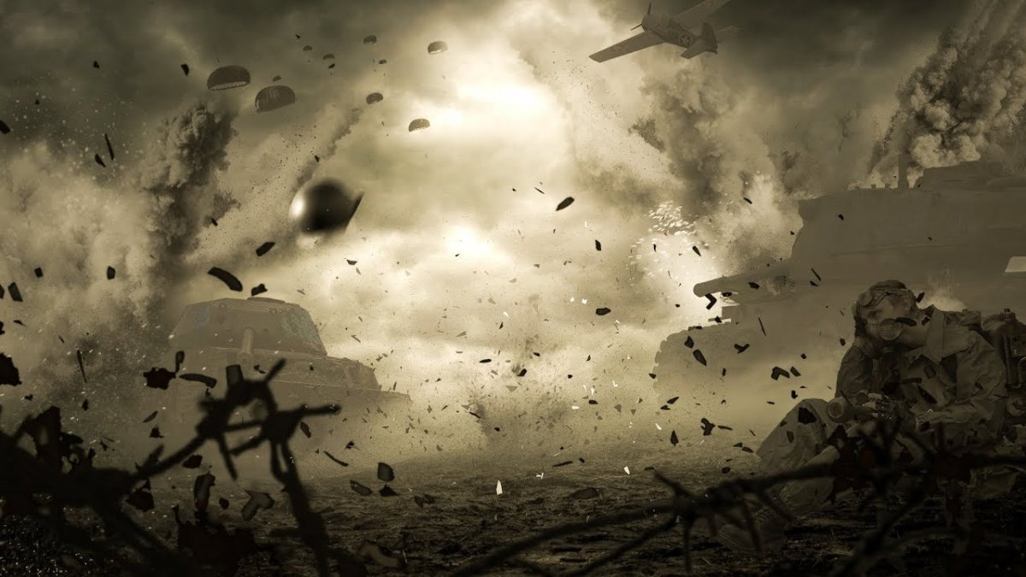
ЕКОЛОГІЧНИЙ ПРОЕКТ Екологічні проблеми в зоні бойових дій та на окупованих територіях України.
Аулівський ліцей Криничанської селищної ради Дніпропетровської області
Стотика Анна Олександрівна уяениця 10 класу
Науковий керівник: вчитель біології
Вищої кваліфікаційної категорії, вчитель-методист Підгородецька Олена Валеріївна

Slide 2
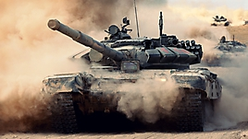
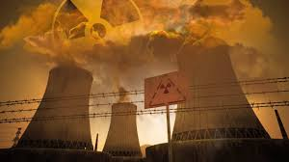
Актуальність. Говорячи про війну, найчастіше згадують про вбитих та поранених, про вимушених переселенців, зруйновану інфраструктуру та реабілітацію ветеранів. Але у війни є ще один страшний наслідок: руйнівний вплив на довкілля, а значить, і на здоров`я людей та тварин, які перебувають поруч. Будь-яка військова діяльність за своєю суттю має антиекологічний характер, оскільки урешті-решт, завдає шкоди біосфері, й передусім людині. Тому у сфері національної безпеки держави важливе місце має належати екологічній безпеці. У сучасних умовах в усіх передових арміях світу найбільш розвиненою є гілка військової екології, де широко використовують методи якісно-оціночного прогнозування екологічних наслідків військової діяльності, розвинені методи точних обчислень, але майже не розвиненими залишаються високоточні методи моніторингу й управління станом воєнно-техногенних об'єктів.
У Збройних Силах України приділяють значну увагу вирішенню проблем природоохоронної діяльності, але на сьогодні ще немає науково-методичних розробок, які давали б повне уявлення про принципи і підходи, які використовують у збройних силах провідних країн світу стосовно з'ясування впливу збройних сил на довкілля, а особливо у зоні проведення бойових дій. Адже нашим Захисникам головне вижити та втримати свої позиції. Сьогодні мало хто замислюється над екологічними наслідками.
Об’єктом дослідження є екологічні проблеми України в умовах війни.
Предметом дослідження є запобігання екологічним катастрофам, їх моніторинг та проблеми їх вирішення у зоні проведення бойових дій в Україні.
Метою даної роботи є визначення екологічних проблем у зоні проведення бойових дій та методи їх запобігання.
Мета дослідження зумовлює наступні завдання:
Визначити загальний стан екологічних проблем в Україні;
Охарактеризувати основні проблеми руйнування промислових об’єктів та пов’язані з цим екологічні наслідки;
Проаналізувати стан забруднення поверхневих та підземних вод;
Зробити узагальнюючі висновки.

Slide 3
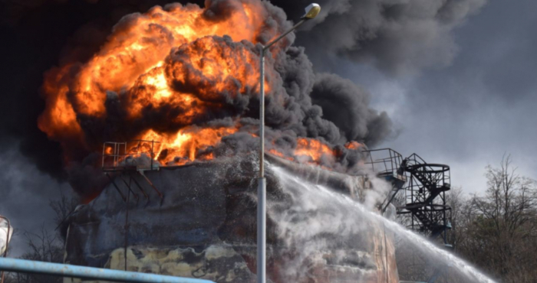
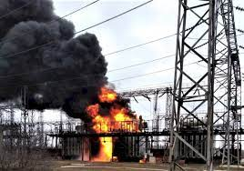
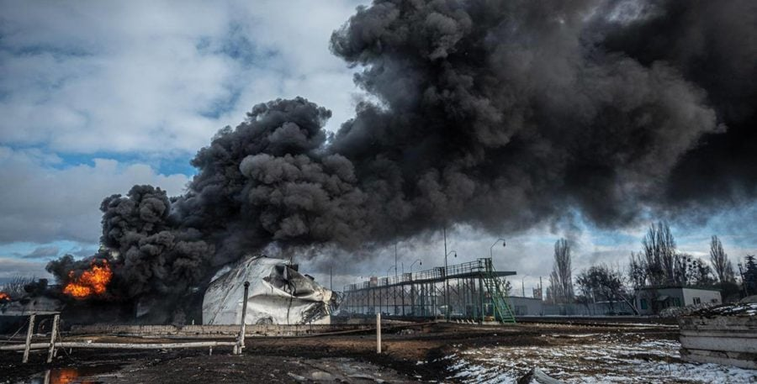
РОЗДІЛ І.
ЗАГАЛЬНИЙ СТАН ЕКОЛОГІЧНИХ ПРОБЛЕМ В УКРАЇНІ У РОКИ ВІЙНИ 1914–20223 рр.
РОЗДІЛ І.
ЗАГАЛЬНИЙ СТАН ЕКОЛОГІЧНИХ ПРОБЛЕМ В УКРАЇНІ У РОКИ ВІЙНИ 1914–20223 рр.
Окрім тисяч смертей та руйнування важливої інфраструктури, Україну може роками переслідувати не менш важка екологічна криза, пов’язана із вторгненням росії. Ще до бойових дій Донбас вважався зоною екологічної катастрофи (застаріле оснащення промислових об’єктів, колосальні обсяги неутилізованих промвідходів і, як наслідок, забруднена вода та виснажений ґрунт). Наскільки ситуація погіршилася з початком збройного протистояння та що може зробити держава за нинішніх умов для того, щоб попередити екологічну катастрофу на Донбасі, невідомо, оскільки не має можливості здійснювати моніторинг екологічної ситуації у зоні бойових дій.
«Обсерваторія конфліктів» повідомила, що вплив війни на навколишнє середовище почався ще до початку широкомасштабного вторгнення. Нарощування збройних сил і підтримка їхньої готовності може споживати багато ресурсів. Військове спорядження та транспортні засоби потребують енергії, яка зазвичай надходить з нафти, а викиди CO2 у численних військових формувань є більшими, ніж у багатьох країнах світу разом узятих. Після початку повномасштабного вторгнення небезпеки наростають, а шкода стає набагато очевиднішою. За час бойових дій вже було випущено понад 1100 ракет, знищено понад 4000 одиниць бойової техніки. Все це призводить до забруднення ґрунтових вод паливом, до потрапляння до них канцерогенних речовин, які негативно впливають на живу природу.
Рух важкої техніки, будівництво фортифікаційних споруд та бойові дії ушкоджують ґрунтовий покрив. Це призводить до деградації рослинного покриву та посилює вітрову та водну ерозію. Під загрозою знищення близько 2,9 млн га Смарагдової мережі, тобто мережі природоохоронних територій, створеної задля збереження видів та місце проживання, які потребують охорони на загальноєвропейському рівні. Це середовище існування для тисяч видів рослин і тварин. Через зону бойових дій проходить низка міграційних коридорів багатьох видів птахів, які вочевидь змушені будуть їх змінити. Якщо бойові дії продовжаться до кінця весни, існують ризики для виведення потомства багатьох птахів та ссавців.

Slide 4
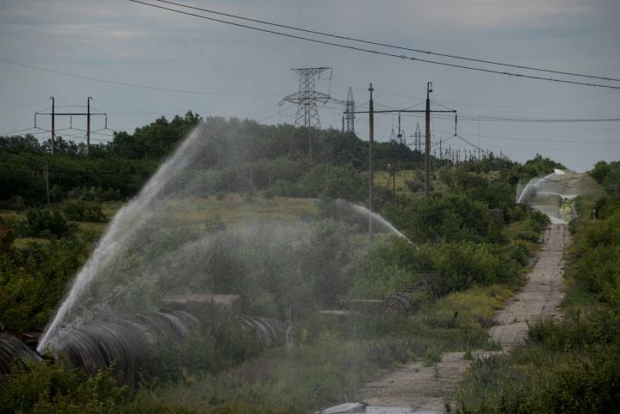
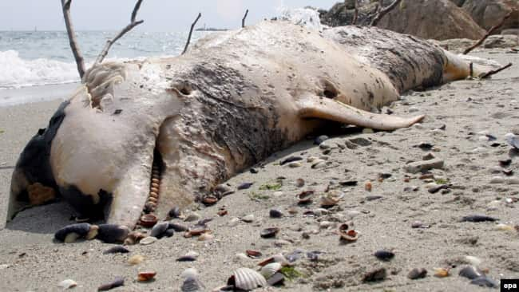
200 тисяч квадратних кілометрів нашої країни сьогодні потребують розмінування, а це майже третина держави. По-перше, на заміновані території неможливо дістатися. По-друге, це продовження знищення нашої живої природи. Тварини, які залишилися у лісі або повернулися туди після деокупації території, коли там перестали стріляти, не розуміють – міна це чи щось інше. Вони наштовхуються на неї, відбувається вибух і ще одна лісова пожежа. Навіть є зафіксований випадок, коли стався вибух під час міграції тварин. Утворилася лісова пожежа. Туди виїхали лісівники, і перша машина цієї бригади також наїхала на міну, бригада загинула. Потім уже цій пожежі дали вийти на контрольований рубіж, локалізували, загасили. Скільки таких випадків ще буде протягом війни – сказати дуже складно. Крім того, небезпечні речовини викидаються в атмосферне повітря із кожним вибухом. А міни, що будуть іржавіти багато років в землі, якщо їх звідти не забрати, впливатимуть на ґрунт
Українська екосистема має велике значення для Європи оскільки охоплює 35 відсотків біорізноманіття Європи; тут мешкає понад 70 тисяч біологічних видів; 29 % території України складається із природної рослинності, а також окультуреної природної рослинності. На території України розташовані 11 % Карпатського гірського масиву, де проростають третина всіх видів рослин Європи. Дніпро є четвертою за довжиною річкою в Європі, а по території Україні протікають майже 63 тисяч річок. 14 березня після обстрілу російськими військовими очисної споруди вода з кількох районів Запоріжжя почала без очищення надходити в Дніпро. Річка Сіверський Донець є найдовшою на сході України та важливим джерелом прісної води,
Окрім знищення дикої природи через спричинені обстрілами лісові пожежі, у Чорному морі знайдено загиблими тисячі дельфінів, що може бути наслідком підвищеного шуму судноплавства та використання військово-морськими флотами потужних гідроакустичних систем. Дані про загибель дельфінів зібрав Національний природний парк Тузлинського лиману України .
Пробитий канал «Сіверський Донець-Донбас»
Загиблий дельфін
Джерело: https://uain.press/articles/ekologichna-sytuatsiya-na-donbasi-838351
Джерело: https://www.radiosvoboda.org/a/ekolohichna-katastrofa-cherez-viynu-rosiyi/31921705.html

Slide 5
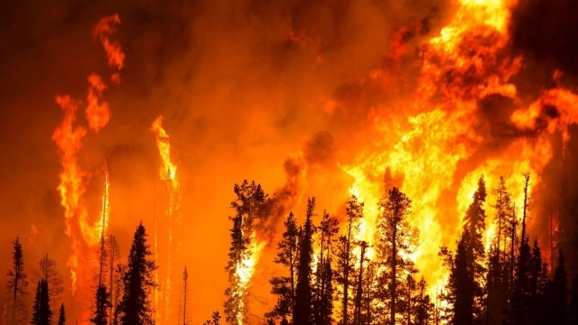
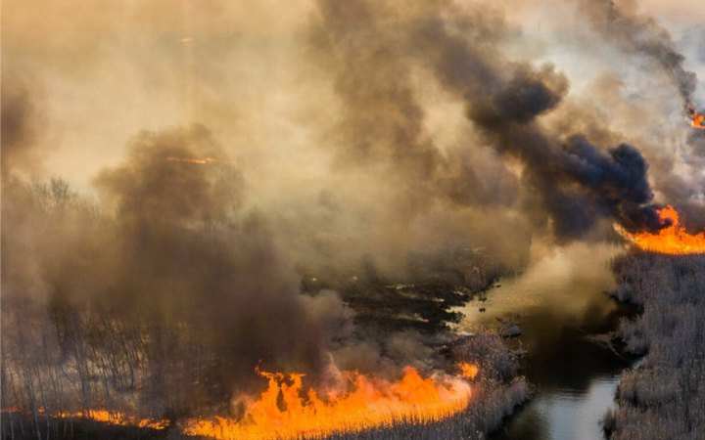
Небезпечними для екології є стихійні захоронення без дотримання санітарно-гігієнічних вимог, зокрема на території регіонального ландшафтного парку «Донецький кряж».
Висновки до розділу. В екосистемі зони військових дій наразі формуються нові і дотепер неочікувані зміни, спалахи чисельності окремих видів тварин і рослин, зміна ландшафту та ерозії ґрунтів. Все це може призвести до появи нових шкідників та хвороб, суттєвих змін продуктивності і стійкості екосистем.
За декілька років ці зміни можуть стати невідворотними і докорінно змінити флору, фауну, трофічні зв'язки та ландшафт Донбасу. Через складність теренових досліджень спрогнозувати наслідки поки що складно, але те, що вони будуть негативними для природи та людини, не викликає заперечень.
Загалом військові дії призвели до втрати нагляду на окупованих територіях з боку державних екологічних органів та організацій з дотримання правил зберігання шкідливих речовин, функціонування заводів, шахт тощо. А влада самопроголошених «республік» просто не має коштів на здійснення такого контролю.
Порушений ґрунт та спалені ліси дуже швидко заростають чужорідними інвазійними видами. Рідкісним видам тварин загрожує не так загибель деяких особин, як руйнування або зміна їхніх ареалів та міграційних коридорів, пояснюють дослідники.

Slide 6
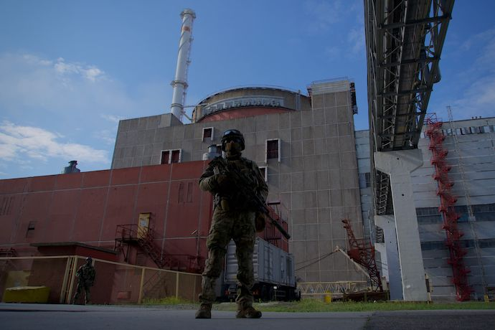
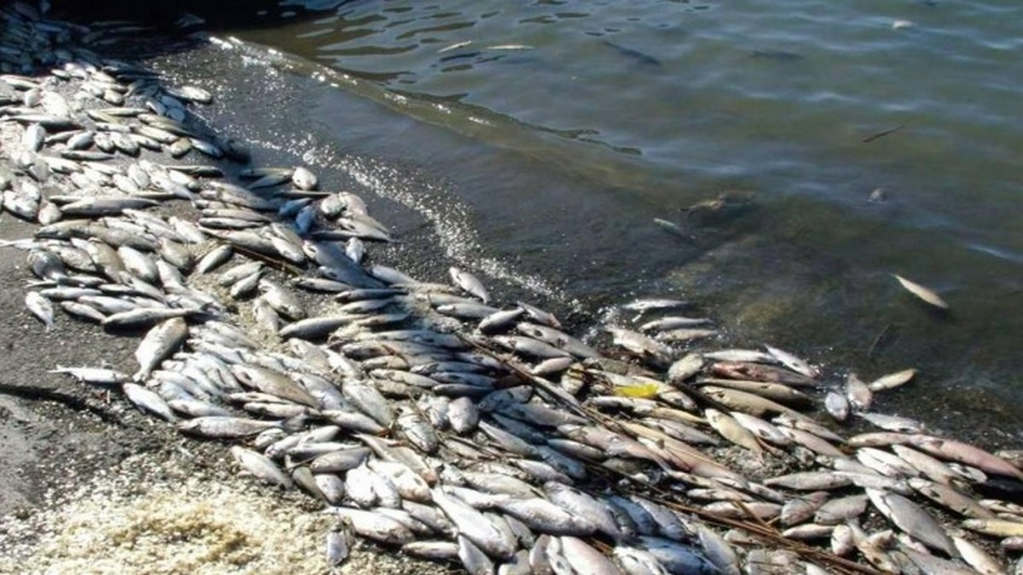
РОЗДІЛ ІІ.
ЕКОЛОГІЧНА КАТАСТРОФА НА ЗАЕС
Найбільша атомна електростанція в Європі – Запорізька АЕС (м. Енергодар) захоплена російською армією. На майданчику біля першого енергоблоку АЕС, солдати російської армії 14 березня здійснювали підриви використаних боєприпасів, що не розірвалися під час штурму станції 4 березня. В результаті цього сталася пожежа в адміністративній будівлі електростанції.
Нині АЕС працює з ризиком порушення норм радіаційної та пожежної безпеки, заявляють у «Енергоатомі». За даними керівника пресслужби головного управління розвідки Андрія Юсова, окупанти завезли до станції зброю, низку комунікацій замінували. Відео із тим, як окупанти ховають військову техніку в енергоблоки опублікував The Insider. 10 серпня станція була під‘єднана лише до однієї із чотирьох ліній електропередач: інші були пошкоджені обстрілами. Наступного дня Україна відновила резервну лінію живлення. У випадку руйнування електроліній станція буде знеструмлена. У гіршому випадку – це може призвести до викиду радіації, каже начальник відділу Державного центру з ядерної та радіаційної безпеки Дмитро Гуменюк

Slide 7
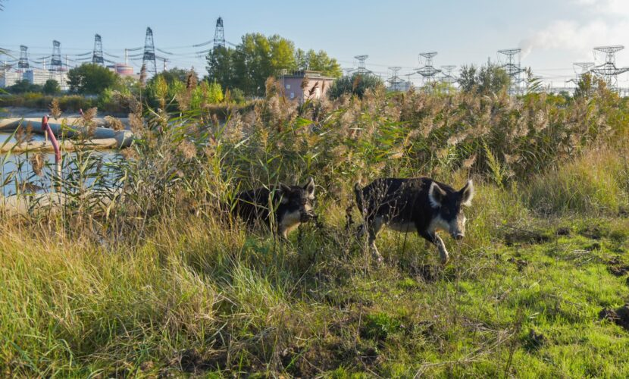
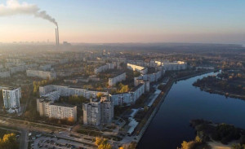
Якщо окупанти вирішать підірвати станції, це матиме ще гірші наслідки, каже Олена Паренюк, старша наукова співробітниця Інституту проблем безпеки АЕС НАН України. «Якщо буде пошкоджено працюючий реактор, може статись або витік радіації, або тепловий вибух. Або може статись ядерний вибух на ядерному реакторі. Такого ще ніколи не було і це буде більше чим Чорнобиль, Фукусіма і все разом взяте. Але це апокаліптичний маловірогідний сценарій, дуже маловірогідний, але не неможливий», – говорить Паренюк. Радіоактивна хмара може забруднити Молдову, Румунію, Болгарію, Туреччину, Крим та Чорне море, повідомляє «Енергоатом».
9 серпня, після того, як окупанти ледь не влучили у сховище відпрацьованого ядерного палива МАГАТЕ, організація, яка відповідає за ядерну безпеку у світі, заявила, що цей обстріл порушив практично всі сім незамінних компонентів ядерної безпеки та безпеки. Водночас її директор Рафаель Гроссі додав, що загроза ядерній безпеці – відсутня. Також міністри закордонних справ «Групи семи» (G7) закликали росію передати Запорізьку АЕС під контроль Україні, як законному власнику. Українські працівники електростанції повинні мати можливість виконувати свої обов'язки без погроз і тиску, наголосили у Великій сімці .
Попри такі заяви, саме росія скликала Радбез ООН через ситуацію на ЗАЕС. Представник РФ заявив, буцімто саме українські військові обстрілюють станцію. Постійний представник України при ООН Сергій Кислиця у відповідь на ці заяви пояснив, що скликання Радбезу росією означає, що РФ «вирішила піти ва-банк», оскільки намір звинуватити Україну в атаках, які інсценувала Москва, провалився. Також на Радбезі виступив і Рафаель Гроссі. Він зазначив, що загрози безпеці атомній електростанції наразі немає, та закликав сторони надати доступ місії МАГАТЕ до Запорізької АЕС, яку готовий сам очолити. «Ми будемо оцінювати фізичну шкоду підприємству, визначимо стан основної і запасної системи безпеки. Ми також розглянемо робоче середовище працівників. Будемо перевіряти статус реакторів і стан ядерних матеріалів», – заявив Гроссі.
Висновки до розділу. Представники Франції, США та Великої Британії заявили, що Росія повинна повернути Україні контроль над ЗАЕС. А представник Китаю закликав «якнайшвидше відновлювати перемовини і шукати рішення української кризи у максимально раціональний спосіб». Водночас представник РФ при ООН Василь Небензя не підтримав пропозицію про створення демілітаризованої зони навколо Запорізької атомної станції. Саме створення демілітаризованої зони може убезпечити Запорізьку АЕС, вважає директор Центру досліджень енергетики Олександр Харченко. На його думку, цьому сприятиме накладення на Росатом, який і досі працює без обмежень.

Slide 8
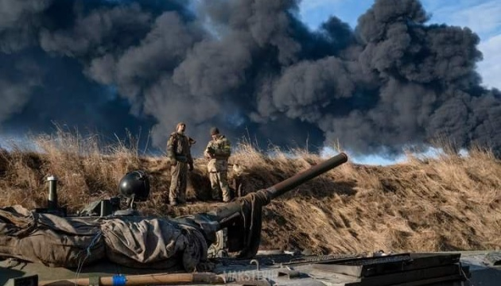
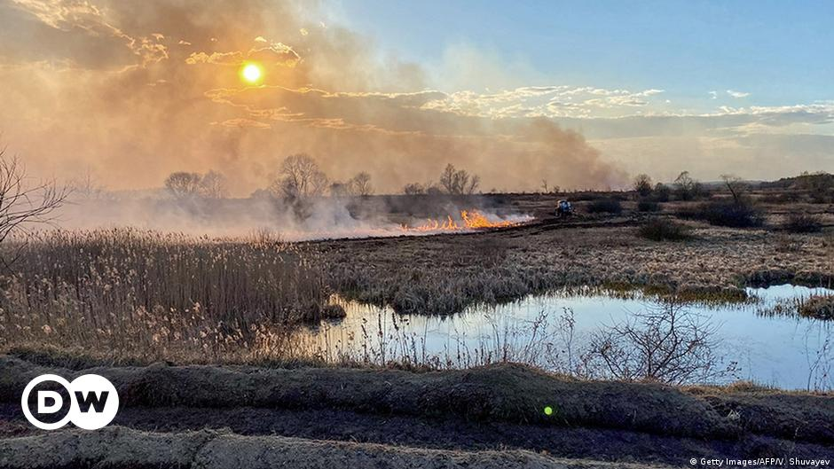
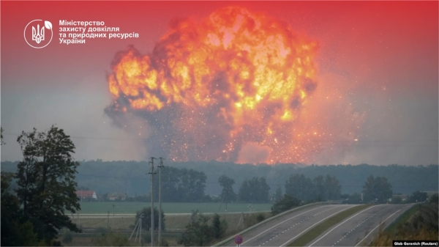
РОЗДІЛ ІІІ.
ЕКОЛОГІЧНІ НАСЛІДКИ РУЙНУВАННЯ ПРОМИСЛОВИХ ОБ`ЄКТІВ
Серед основних чинників техногенних змін довкілля можна виокремити такі: хімічне забруднення ландшафтів; значне зниження рівнів підземних вод, підробка поверхневих водойм; скидання в річкову систему високомінералізованих агресивних шахтних вод; прискорення прояву небезпечних екзогенних геологічних процесів (зсуви, карст, підтоплення), розвиток просідань земної поверхні з ускладненням інженерно-геологічного стану житлових і промислових об’єктів; зниження інженерно-сейсмологічної стійкості породних масивів у зонах їх підробки гірничими виробками; утворення великої кількості териконів, що є джерелами забруднення водних ресурсів і ґрунтів тощо
8 березня 2022 р. у результаті нищівних обстрілів міста Ірпінь Київської області окупантами було розбомблено завод поліетиленових виробів ТОВ «Планета Пластик». Відбулось загоряння основних цехів з хімічними матеріалами та продукцією з пластику. 14 березня внаслідок обстрілу військами РФ очисних споруд Василівського експлуатаційного цеху водопостачання та водовідведення, який знаходиться у с. Верхня Криниця Запорізької області, зруйнована будівля та обладнання каналізаційної насосної станції №1, також пошкоджено лінію електропередач. Зворотні води з кількох районів міста Запоріжжя зараз потрапляють до р. Дніпро без будь-якого очищення. 18 березня внаслідок ракетного обстрілу російськими військами м. Львова, декілька ракет влучило у майновий комплекс Державного підприємства «Львівський державний авіаційно – ремонтний завод». А це могло призвести до забруднення атмосферного повітря та земельних ресурсів небезпечними речовинами.
Майже 200 об’єктів на території Луганської та Донецької областей потребують уваги. Передусім йдеться про поступове затоплення шахт. Припинення відкачування шахтних вод може призвести до забруднення підземних вод, що безпосередньо вплине на якість води – потрапляння шахтних вод в річки та водойми, також до підтоплення територій, просідання ґрунтів, що, в свою чергу небезпечно руйнуванням споруд, житлових будинків, промислових об’єктів .

Slide 9
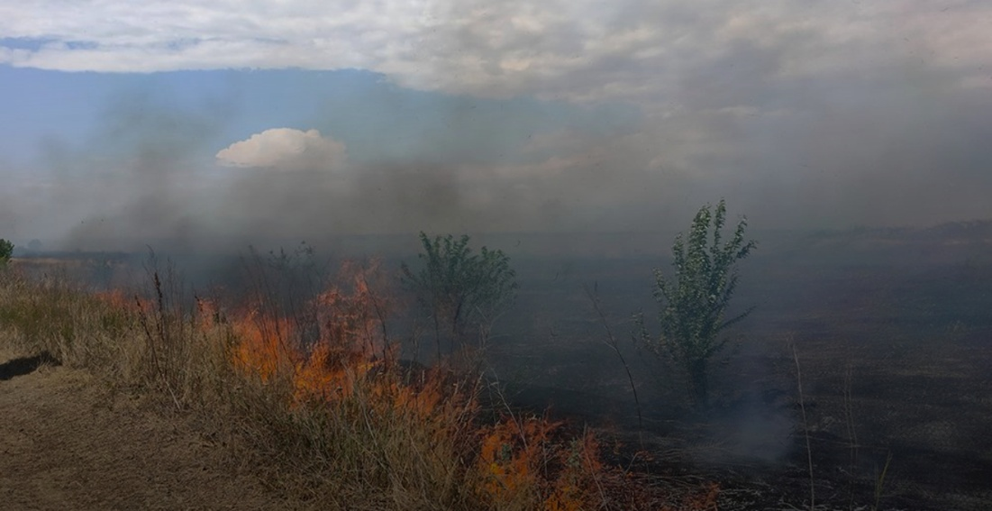
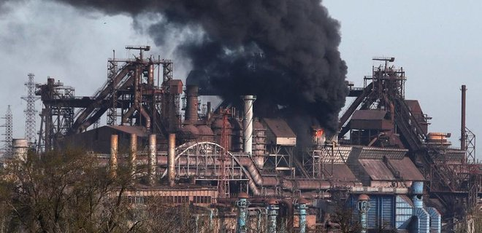
З проведенням екологічного моніторингу на окупованих територіях склалася катастрофічна ситуація. Не працюють пости контролю якості поверхневих вод, пости контролю якості атмосферного повітря в Донецьку, Макіївці, Горловці, Єнакієвому, Луганську і Алчевську, паралізовано роботу Державних екологічних інспекцій, не контролюється радіаційний фон.
На окупованих територіях без яких-небудь проектів і екологічних оцінок можливого впливу на природне середовище закриваються шахти і заводи, населення і рашистські солдати безконтрольно ріжуть на метал підприємства, робляться непридатними очисні споруди, водопровідні, каналізаційні мережі, греблі і інші об'єкти інфраструктури регіону. В результаті пожеж і безконтрольних вирубувань захисних лісосмуг відбувається швидка деградація сільськогосподарських земель. Захоплені за підтримки росії території можуть просто існувати певний часовий період, розтрачуючи наявні ресурси, знищуючи їх, як сарана, і не забезпечуючи їх відновлення.
Територія, на якій зосереджена промисловість Донбасу, майже повністю відтворює зону, на якій діють бойовики самопроголошених республік.
Південь Донецької області та північний захід Луганської не були втягнені в конфлікт. Зона, де донедавна перебували нелегальні озброєні групи, має близько 600 км по периметру і площу близько 20 тисяч квадратних кілометрів.
На цій території розташовані найбільші українські підприємства з металургії та важкого машинобудування, тут є понад сто вугільних шахт.
Під час боїв практично зруйновано Слов'янську ТЕС, що входить у ПАТ «Донбасенерго». Вона розташована в селищі Миколаївка поблизу Слов'янська. За інформацією «Донбасенерго», більшість зруйнованого обладнання оновленню не підлягає. А ще на початку року компанія планувала реалізувати проект із модернізації енергоблоків Слов'янської і Старобешівської теплоелектростанцій, що мав коштувати близько 7 мільярдів гривень.
У самому Слов'янську є ще два підприємства: завод «Славтяжмаш» із виторгом за 2013 рік близько 100 мільйонів гривень та завод «Бетонмаш» із виторгом 60 млн грн.
У зоні бойових дій опинилася Луганська ТЕС, що входить у «ДТЕК Західенерго» Ріната Ахметова. Вона розташована в селищі Щастя.
Під час боїв поблизу Лисичанська під обстріл регулярно потрапляли також і шахти державного об'єднання «Лисичанськвугілля». Тут розташовані шахти Мельникова, Капустіна, «Новодружеська»

Slide 10
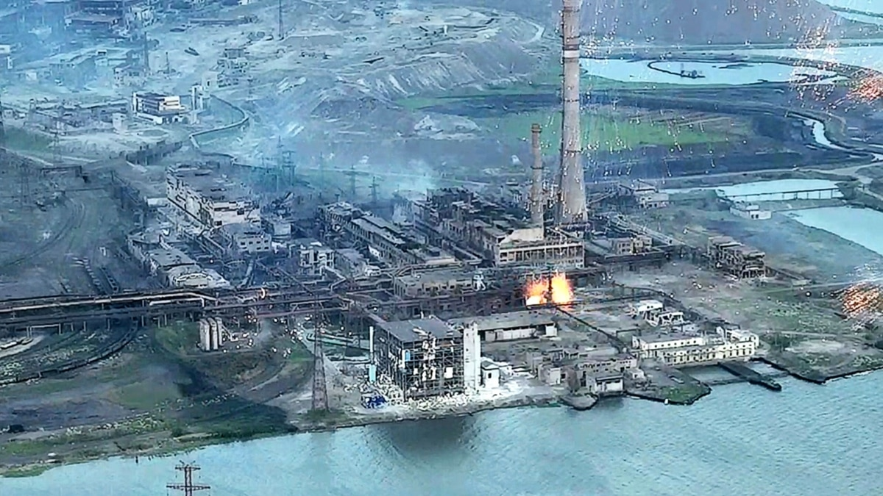
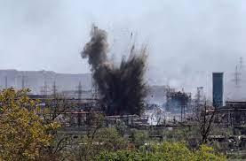
Вже багато місяців підприємства Донецької області балансують на межі екологічної та техногенної катастрофи. Через обстріли постійно виникають складності з електропостачанням заводів. Крім того, в разі повної зупинки коксового виробництва на АКХЗ може статися залповий скид неочищених промислових вод підприємства з вмістом шкідливих і отруйних речовин (аміаку, фенолів, роданідів, смоли та інші), які в сотні разів перевищують норми гранично допустимих скидів. Результати для населення можуть бути плачевними – гостре отруєння і в перспективі ракові захворювання.
Висновки до розділу. Серед безлічі промислових підприємств, пошкоджених у результаті бойових дій, виявилися такі найбільш екологічно небезпечні виробництва, як Ясиноватський, Авдіївский і Єнакіївський коксохімічні заводи, Єнакіївський металургійний завод, Лисичанський нафтопереробний завод, Донецький казенний завод хімічних виробів, Слов'янська, Луганська і Курахівська теплові електростанції, північно-донецький «Азот» і горлівський «Стирол».
Стурбованість викликає і стан аміакопроводу, що веде до заводу «Стирол» у Горлівці (теж нині – під контролем бойовиків). У липні 2014 р. українська сторона закликала угруповання «ДНР» допустити до об’єкта інженерно-саперні підрозділи ЗСУ, проте цього не сталося. Залишається тільки сподіватися, що представники збройних угруповань по той бік лінії розмежування усвідомлюють небезпеку витоку аміаку унаслідок пошкодження проводу.
З проведенням екологічного моніторингу на окупованих територіях взагалі склалася катастрофічна ситуація. Не працюють пости контролю якості поверхневих вод, пости контролю якості атмосферного повітря в Донецьку, Макіївці, Горловці, Єнакієвому, Луганську і Алчевську, паралізовано роботу Державних екологічних інспекцій, не контролюється радіаційний фон тощо.
Шахтні води піднімаються до поверхні землі, забруднюючи ґрунтові води та водойми. Змішуючись з ґрунтовими питними водами, невикачана вода насичує їх солями та отруйними речовинами з нижніх шарів. Внаслідок цього води стають непридатними для вживання як питні, а у водоймах спостерігається отруєння риби. Чималу загрозу також становить руйнація каналізаційних споруд, через яку стоки потрапляють до річок, забруднюючи їх патогенними бактеріями, сульфатами та нітратами.
Масштабне затоплення вугільних підприємств неминуче призведе до підтоплення навколишніх територій і просідання поверхні землі, що, у свою чергу, провокує виведення із експлуатації будівель, споруд і комунікацій, у тому числі підземні газопроводи, каналізаційні та водопровідні системи і елементи системи водопостачання Донбасу.

Slide 11
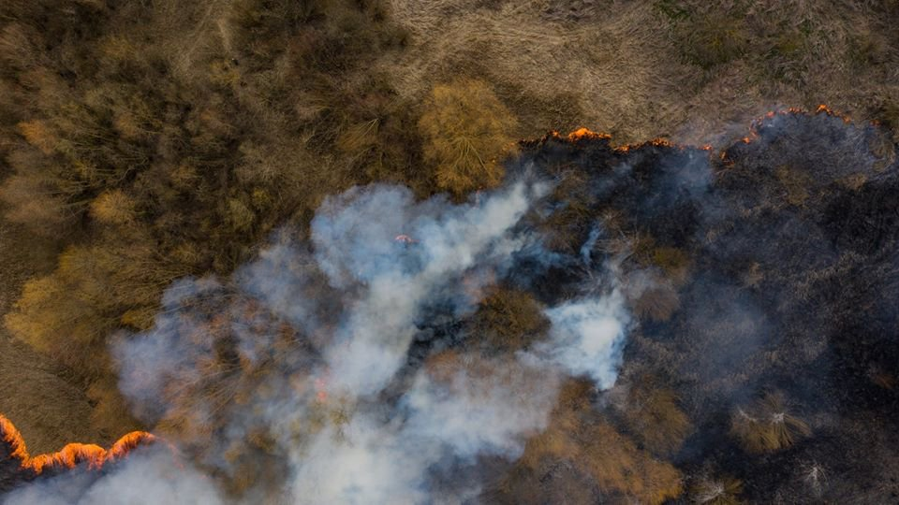
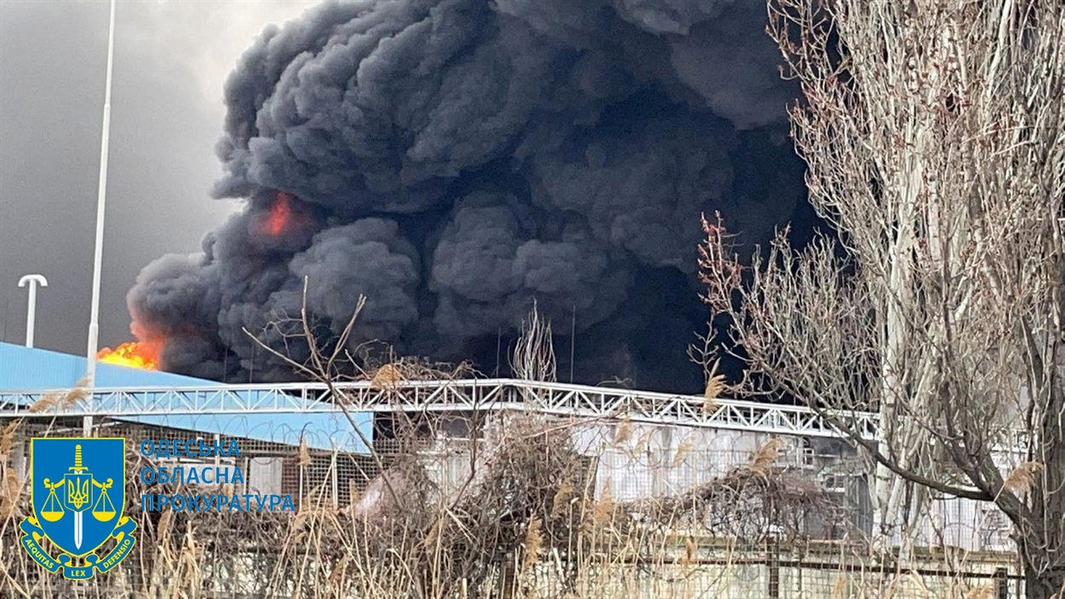
Шахтні води виштовхують метан, він накопичується в підвалах, на перших поверхах будинків та може спричинити вибухи [13]. Якщо оцінити шкоду повітрю можуть насамперед експерти, картина розбитої військової техніки посеред весняного лісу промовисто говорить до кожного. Тисячі російських танків і бронемашин забруднюють землю паливно-мастильними матеріалами, а спалені продовжують завдавати шкоду вже як металобрухт. В Україні й до війни були проблеми з відходами, каже Євгенія Засядько з "Екодії"."Коли війна завершиться, утилізація такої кількості металобрухту стане ще одним викликом. Переробка військового брухту є більш складним і трудомістким процесом" розповідає Євгенія Засядько, ГО "Екодія". Це канцерогенне сміття, і поки воно залишається на землі,отруює навколишнє середовище важкими металами, які потрапляють у ґрунтові води. У районах активних бойових дій якість питної води у криницях суттєво погіршилась, пояснює Засядько.
Ще до повномасштабного вторгнення, отруєння підземних вод було справжньою екологічною катастрофою на Донбасі. На непідконтрольних Україні територіях з 2014 року відбувається масове затоплення закритих або зруйнованих війною шахт. Тепер через інтенсивні обстріли не вдається відкачувати воду й у шахтах по інший бік фронту. Внаслідок пошкодження енергетичних систем не працюють насоси у трьох шахтах Луганської області. На одній із них у Золотому був повністю затоплений один рівень. "Шахтна вода", в яку потрапляють важкі метали й солі з гірничих порід, проникає у підземні води, забруднюючи їх цим токсичним «коктейлем».
Через війну та її наслідки в Україні може постати проблема з питною водою та опустелюванням. За забезпеченістю питною водою Україна посідала 125-ту позицію зі 180 країн світу. Насамперед нестачу відчували східні та південні регіони, що лежать у басейні Сіверського Дінця, Південного Бугу, у Приазов'ї та Криму. Стан прісноводних ресурсів прямував до статусу "дуже високий ризик", розповідає дослідниця. Через війну ця ситуація ще погіршиться. Обстріли очисних споруд, як-от у Василькові, руйнування водогонів та іншої водної інфраструктури, неможливість швидко її полагодити, вплинуть на якість і кількість води. Наступний етап у цьому ланцюжку - поширення інфекційних хвороб.
На сьогодні забруднення води на сході України не може залишити осторонь громадськість. Руйнування інфраструктури, пов’язаної із водопостачанням та водовідведенням, хімічне забруднення гідросфери, відключення електропостачання ПНО, що скидають стічні води, призводить до вкрай негативних наслідків не тільки локального характеру, але несе загрозу екологічному стану усіє екосистеми сходу і, у подальшому, України у цілому.

Slide 12
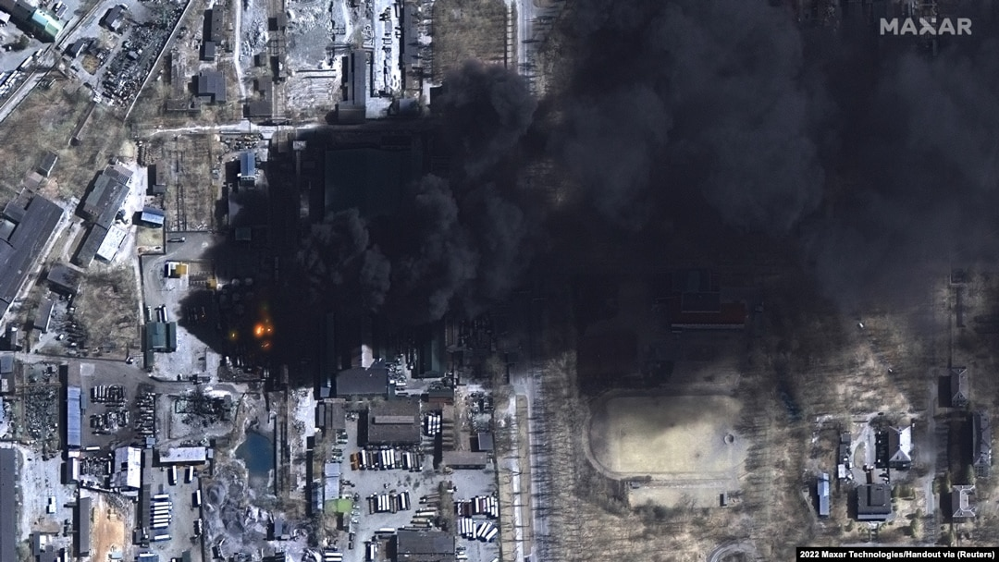
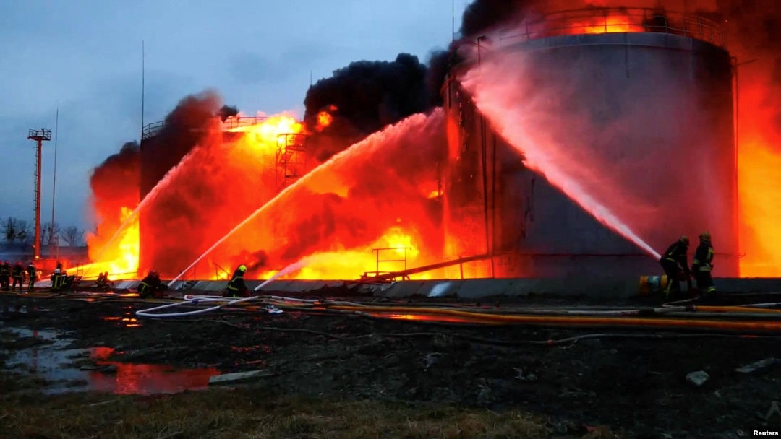
ВИСНОВКИ
Здійснений аналіз щодо стану екологічної ситуації на територіях проведення бойових дій та визначений вкрай низький рівень організації державою екологічного моніторингу ставить за потрібне необхідність у проведенні інвентаризації пошкоджень, викликаних військовими діями, визначенні першочергових заходів для збереження та відновлення існуючих територій, пошуку джерел фінансування, адже в існуючих умовах, коли всі ресурси спрямовані на захист нашої територіальної цілісності, нажаль кошти на вирішення екологічних проблем в зоні бойових дій сьогодні Україною не передбачені [1].
Численні випадки обстрілів та авіаударів мали наслідком пошкодження ємностей для зберігання нафти, керосину, пропану, дизельного пального тощо; підприємств або складів, де зберігалися хімічні, фармацевтичні або лако-фарбувальні матеріали; водогонів, газо-насосних станцій, що призвело до забруднення повітря, ґрунтових вод або довколишніх територій. Ушкодження комунальних комунікацій має наслідком забруднення органічними речовинами водного шару. Зокрема руйнування каналізаційних насосних станцій призводить до того, що зворотні води з населених пунктів потрапляють у Дніпро без будь-якого очищення. Неочищені стоки містять велику кількість органічних речовин, патогенні бактерії, сульфати, хлориди тощо. Таке забруднення може спонукати до широкомасштабного цвітіння води у Дніпрі та Чорному морі після встановлення теплішої погоди.
При детонації ракет та артилерійських снарядів окислюються навколишні ґрунти, деревина, дернина, конструкції, а також утворюється низка хімічних сполук, а також велика кількість токсичних органічних речовин. Під час вибуху всі речовини проходять повне окиснення, а продукти хімічної реакції вивільняються в атмосферу. В атмосфері оксиди сірки і азоту можуть стати причиною кислотних дощів, що змінюють кислотність ґрунту і викликають опіки рослин, до яких особливо чутливими є хвойні дерева. Кислотні дощі негативно впливають і на організм людини, ссавців та птахів, на стан слизових тканин та органів дихання. Унаслідок припинення електропостачання Чорнобаївської птахофабрики, розташованої поблизу Херсона, на якій на момент початку війни знаходилось 3 мільйони курей, виникла масштабна біологічна та екологічна катастрофа, спричинена неможливістю їх утилізувати

Slide 13
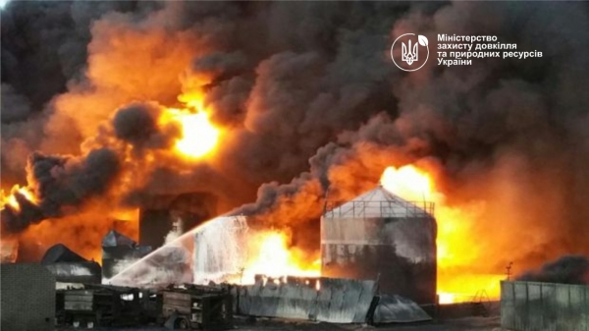
Крім того, лише за місяці війни внаслідок лісових пожеж, бомбардувань нафтопереробних заводів та промислових об'єктів обсяг викидів вуглецю в атмосферу становить не менше 31 млн тонн. При цьому потенційно 79 млн тонн парникових газів буде вироблено під час повоєнного відновлення України, зокрема інфраструктури. Міністр повідомив, що внаслідок бойових дій в Україні знищено чи суттєво пошкоджено близько третини лісових насаджень країни, 450 тисяч гектарів лісів перебувають під російською окупацією. Звільнено 2,45 млн гектарів лісових насаджень, але вони «випалені та перекопані траншеями», на їхнє відновлення потрібні десятиліття. У зоні бойових дій опинилося 20% природоохоронних територій України
Перед нашою державою стоїть важливе завдання з подолання екологічних наслідків війни. Чинниками ефективності правової політики держави щодо вирішення екологічних проблем повинні стати проведення екологічного аудиту із метою визначення масштабів завданих збитків навколишньому середовищу. Важливим є формування окремого структурного підрозділу Мінприроди, основним функціональним призначенням якого стало б формування системи заходів протидії екологічним загрозам військових дій.

Slide 14
СПИСОК ВИКОРИСТАНОЇ ЛІТЕРАТУРИ
1. Андронов В. А. Рівень організації державного екологічного моніторингу у зоні проведення бойових дій (Донецька та Луганська області). URL: http://repositsc.nuczu.edu.ua/handle/123456789/355?mode=full (Дата звернення: 22.11.2022).
2. Безпека Запорізької АЕС. Чи є загроза нової ядерної катастрофи та як на дії РФ реагує світ. URL: https://suspilne.media/270611-bezpeka-zaporizkoi-aes-ci-e-zagroza-radiacijnogo-vikidu-ta-ak-na-dii-rf-reague-svit/ (Дата звернення: 28.11.2022).
3. Війна на сході України: бойові дії та екологічні наслідки: [Електронний ресурс]: URL: http://euaeco.com/?environmental-consequences-fighting/ua. (Дата звернення: 22.11.2022).
4. Випалена земля і забруднена вода: катастрофічні екологічні наслідки війни Росії проти України. URL: https://www.radiosvoboda.org/a/ekolohichna-katastrofa-cherez-viynu-rosiyi/31921705.html (Дата звернення: 30.11.2022).
5. Донбас на порозі екологічної катастрофи: URL: http://24tv.ua/donbas_na_porozi_ekologichnoyi_katastrofi _n530959] (Дата звернення: 02.12.2022).
6. Екологічна безпека держави: тези доповідей Х Всеукраїнської науково-практичної конференції молодих учених і студентів. м. Київ, 21 квітня 2016 р., Національний авіаційний університет / редкол. О. І. Запорожець та ін. К. : НАУ, 2016. 262 с.
7. Екологічна катастрофа Азовського моря: причини і наслідки. URL: https://ecolog-ua.com/news/ekologichna-katastrofa-azovskogo-morya-prychyny-i-naslidky (Дата звернення: 06.12.2022).
8. Екологічна криза Донбасу: затоплені шахти, радіація. URL: https://uain.press/articles/ekologichna-sytuatsiya-na-donbasi-838351 (Дата звернення: 22.11.2022).
9. Екологічний моніторинг в зоні АТО. URL: https://menr.gov.ua/timeline/Ekologichniy-monitoring-v-zoni-ATO.html (Дата звернення: 30.11.2022).
10. Екологічні наслідки війни Росії проти України. URL: https://ivinas.gov.ua/viina-rf-proty-ukrainy/ekolohichni-naslidky-viiny-rosii-proty-ukrainy.html (Дата звернення: 02.12.2022).
11. Екологічний тероризм російської армії в Україні. URL: https://eco.rayon.in.ua/topics/503988-ekologichniy-terorizm-rosiyskoi-armii-v-ukraini (Дата звернення: 22.11.2022).
12. Іванюта С. П. Екологічна та природно-техногенна безпека України: регіональний вимір загроз і ризиків: монографія. К.: НІСД, 2012. 308 с.
13. Оцінка екологічної шкоди та пріоритети відновлення довкілля на сході України. К: ВАІТЕ, 2017. 88с.
14. Про затвердження Положення про організацію екологічної безпеки в Міністерстві оборони України та Збройних силах України: від 10.08.2015 р., № 396. Офіц. вид. К. : Вид-во М-ва оборони України, 2015. 16 с.
15. Про наслідки екоциду в Україні та загрозливу ситуацію на Запорізькій АЕС: інтервью з міністром захисту довкілля. URL: https://life.pravda.com.ua/society/2022/09/13/250400/ (Дата звернення: 30.10.2022).
16. Програма Національної Академії наук України «Відродження Донбасу: оцінка соціально-економічних втрат». URL: http://ief.org.ua/wp-content/uploads (Дата звернення: 22.11.2022).
17. Ситник Ю. І. Напрями вдосконалення природоохоронної діяльності в Збройних Силах України. К. : Вид-во ННДЦ ОТ і ВБ України, 2006. 424 с.
18. Стрілець назвав суму екологічних збитків України від війни. URL: https://www.slovoidilo.ua/2022/10/04/novyna/suspilstvo/strilecz-nazvav-sumu-ekolohichnyx-zbytkiv-ukrayiny-vijny (Дата звернення: 08.12.2022).
19. Шуть О. Постріл у природу: як військові дії руйнують довкілля в зоні АТО. URL: https://nashkiev.ua/vlast/infografika/postril-ou-prirodou-yak-viys-kovi-dii-vplivayut-na-ekologiyu-ou-zoni-ato.html (Дата звернення: 29.09.2022).
20. Які екологічні небезпеки приховує зона бойових дій на Донбасі? URL: https://www.radiosvoboda.org/a/ 28074483.html (Дата звернення: 22.11.2022)
21. Як війна руйнує природу України. URL: https://www.bbc.com/ukrainian/extra/mwu5sxghvc/ukraine_war_damaged_natur (Дата звернення: 09.12.2022).

